Slide 1
О ВОЗМОЖНОСТИ ПРОГНОЗА МИКРОСЕЙСМИЧЕСКОЙ АКТИВНОСТИ НА РУДНИКАХ ВЕРХНЕКАМСКОГО МЕСТОРОЖДЕНИЯ КАЛИЙНЫХ СОЛЕЙ
Злобина Татьяна Викторовна, инженер «ГИ УрО РАН», лаборатория природной и техногенной сейсмичности, г. Пермь

Slide 2
Расположение Верхнекамского месторождения калийных солей (ВКМКС)

Slide 3
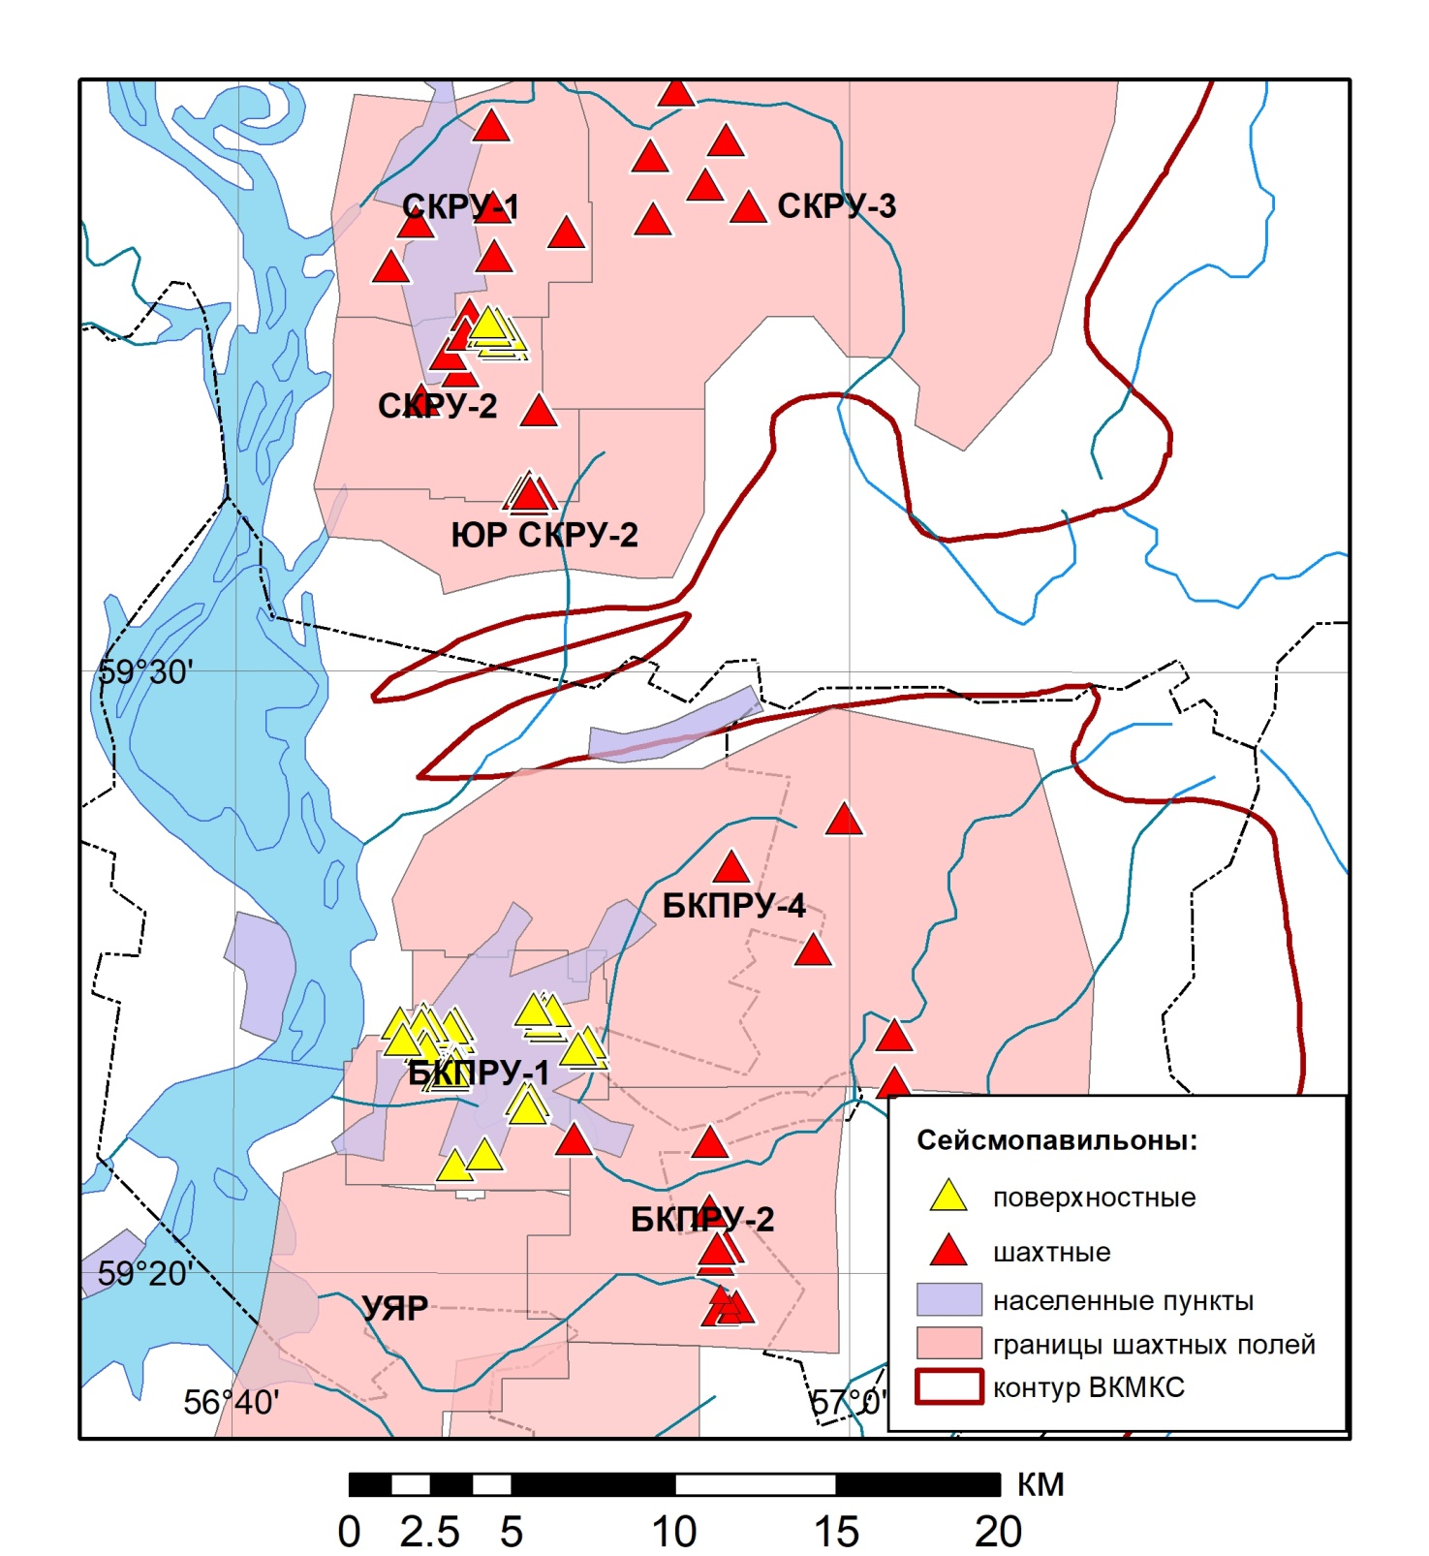
Границы шахтных полей ПАО «Уралкалий»

Slide 4
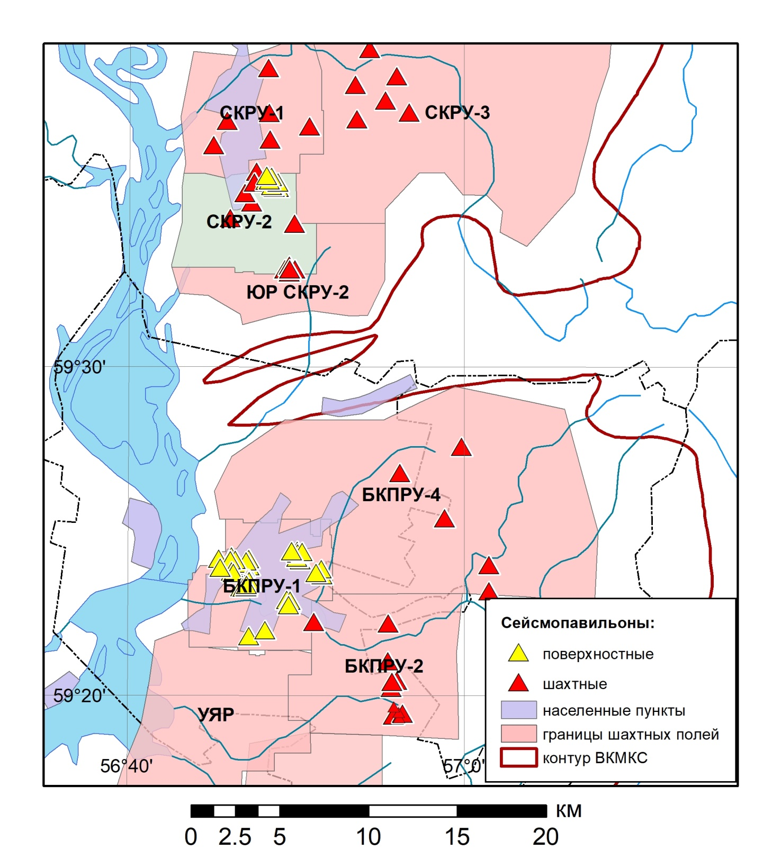
Границы шахтных полей ПАО «Уралкалий»

Slide 5
Особенности рудника СКРУ-2
Открыт рудник в 1972 году.
Шахтное поле имеет размеры 7120 м в ширину и 8500 м в длину. Площадь 50.4 км².
Отрабатывается три продуктивных пласта (КрII, АБ и Вс) на глубине 190-390 м.
Панельный способ отработки. Ширина панелей 380-400 м. Длина в среднем 2500 м.
Ширина камер 4-16 м, длина камер 150-190 м, высота камер 2.8-9 м. Камеры на разных продуктивных пластах расположены соосно.
5 января 1995 года произошло землетрясение с магнитудой mb = 4.7, в результате которого произошло оседание земной поверхности до 4.5 м.
Сейсмологические наблюдения ведутся с 1995 года.
В 2014 году произошел провал грунта на руднике в районе эпицентра землетрясения.
В 2018 году появление второго провала в 56 метрах от первого.
Рудник находиться в режиме ликвидации.
В 2021 год 10 сейсмодатчиками зарегистрировано 48 сейсмических событий.

Slide 6
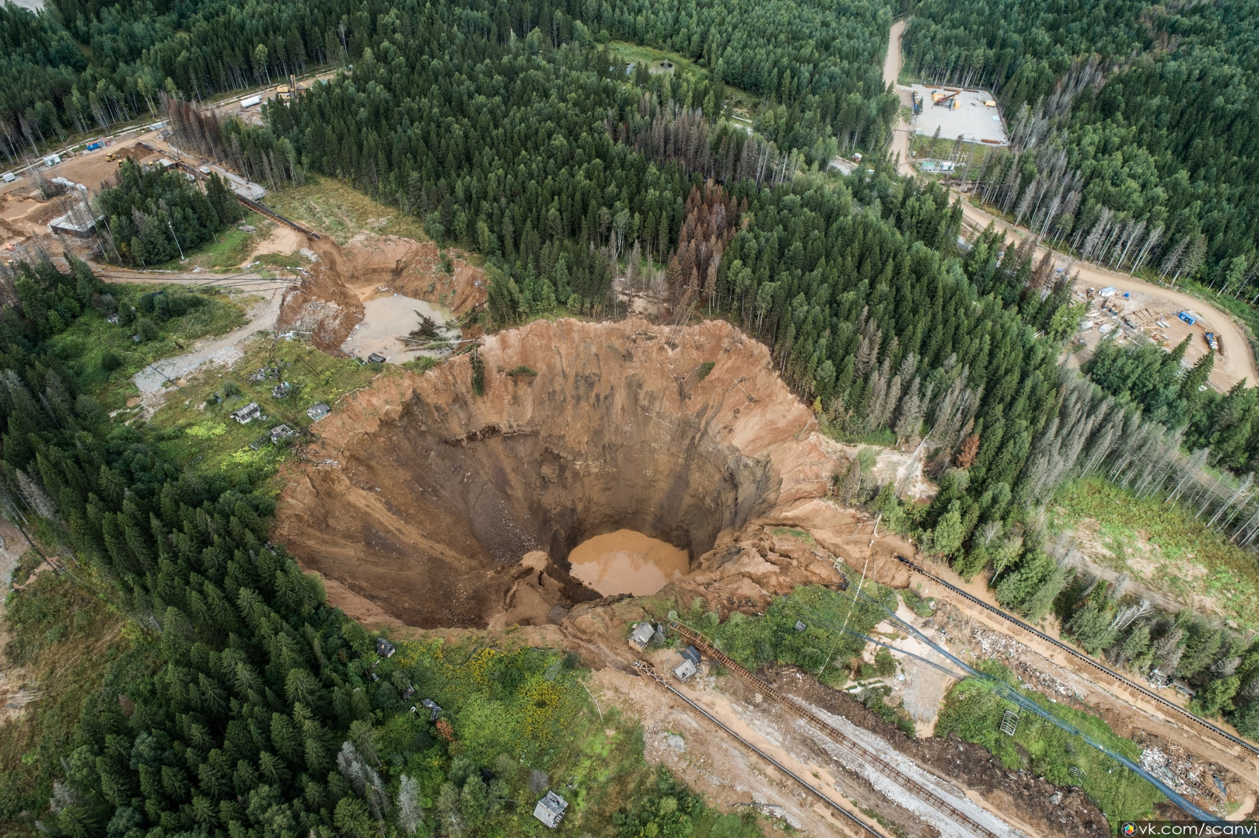

Slide 7
Факторы, влияющие на уровень сейсмической активности
Сейсмическая активность
Отработка продуктивных пластов, их количество
Возраст горных выработок
Влияние закладочных работ, их возраст
Физико-механические свойства пород
Другие факторы
Влияние взрывных работ
Влияние удаленных землетрясений
Геометрические параметры камеры
Геологические и тектонические неоднородности

Slide 8
Модель влияния различных факторов на техногенную сейсмичность
P₀ – первоначальное/максимальное значение сейсмического параметра
U(t, t_{i}) – зависимость, описывающая изменение влияющего фактора во времени
t₀ - время начала действия фактор

Slide 9
Факторы, влияющие на уровень сейсмической активности
Сейсмическая активность
Отработка продуктивных пластов, их количество
Возраст горных выработок
Влияние закладочных работ, их возраст
Физико-механические свойства пород
Другие факторы
Влияние взрывных работ
Влияние удаленных землетрясений
Геометрические параметры камеры
Геологические и тектонические неоднородности

Slide 10
Факторы, влияющие на уровень сейсмической активности
Сейсмическая активность
Отработка продуктивных пластов, их количество
Возраст горных выработок
Влияние закладочных работ, их возраст
Физико-механические свойства пород
Другие факторы
Влияние взрывных работ
Влияние удаленных землетрясений
Геометрические параметры камеры
Геологические и тектонические неоднородности

Slide 11
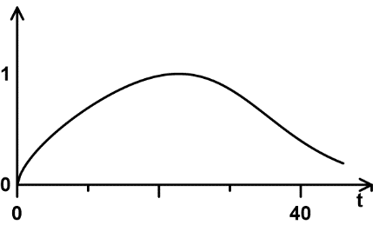
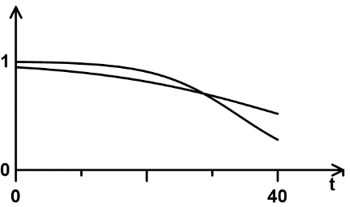
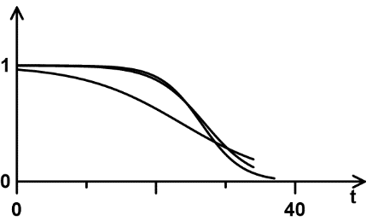
Параметры математической модели техногенных факторов для рудника СКРУ-2 по данным 2000–2020 гг.
Фактор | Пласт | P₀ | U(t, t₀) | График U(t, t₀)
Возраст горных выработок | все пласты | 3.62·10⁻² Дж/м² | $$\frac{0.16∙({t−t_{0})}^{0.65}}{1+e^{(−5.17+0.16\left(t−t_{0}\right))}}$$
Сухая закладка | КрII | 3.41·10⁻² Дж/м² | $$\frac{1}{1+e^{(−5.45+0.16∙\left(t−t_{0}\right))}}$$
 | АБ | 4.21·10⁻² Дж/м² | $$\frac{1}{1+e^{(−2.87+0.07∙\left(t−t_{0}\right))}}$$
Гидрозакладка | КрII | 2.99·10⁻² Дж/м² | $$\frac{1}{1+e^{(−7.56+0.28∙\left(t−t_{0}\right))}}$$
 | АБ | 3.72·10⁻² Дж/м² | $$\frac{1}{1+e^{(−3.32+0.14∙\left(t−t_{0}\right))}}$$
 | Вс | 2.92·10⁻² Дж/м² | $$\frac{1}{1+e^{(−9.02+0.34∙\left(t−t_{0}\right))}}$$

Slide 12
Прогноз уровня сейсмической активности
$$P\left(t\right)=P_{0}∙\prod_{i=1}^{n}{U_{i}\left(t,t_{i}\right)}$$
P₀ – максимальный уровень сейсмичности (плотность выделения сейсмической энергии, Es) для фактора «возраст горных выработок»;
U_{i}(t, t_{i}) – функция, описывающая относительные изменения влияния i-го фактора во времени;
t – момент времени, для которого рассчитывается модельное значение;
t_{i} – момент начала действия i-го фактора.

Slide 13
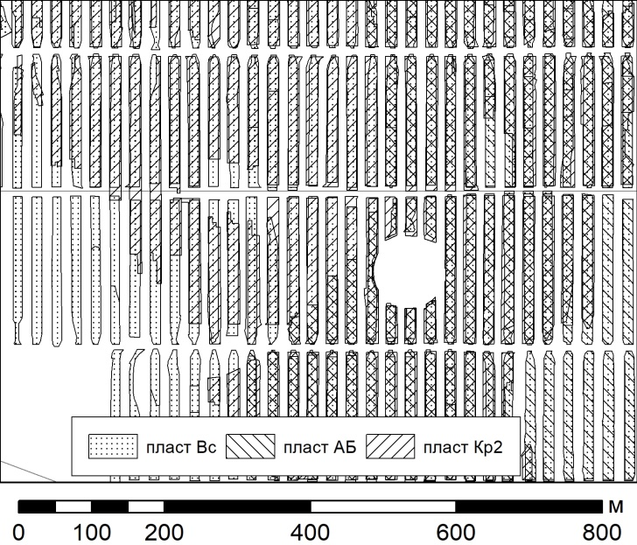
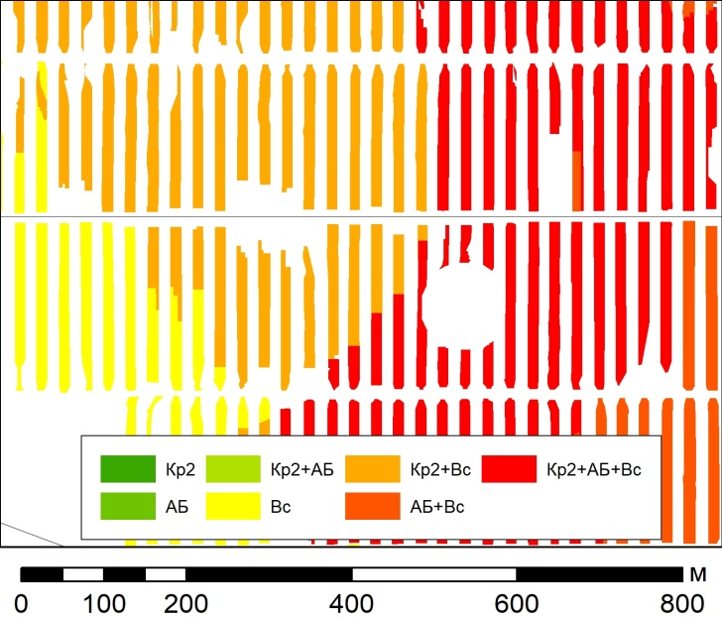
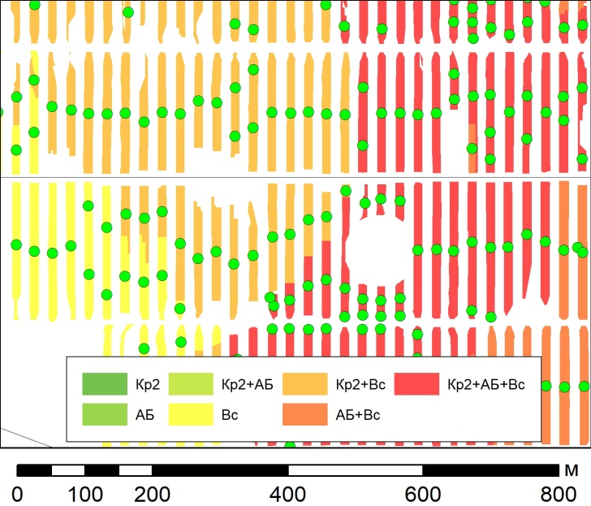
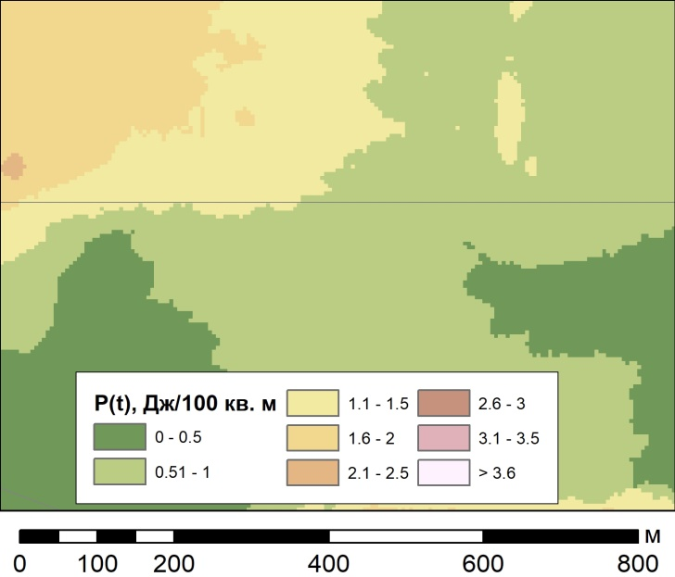
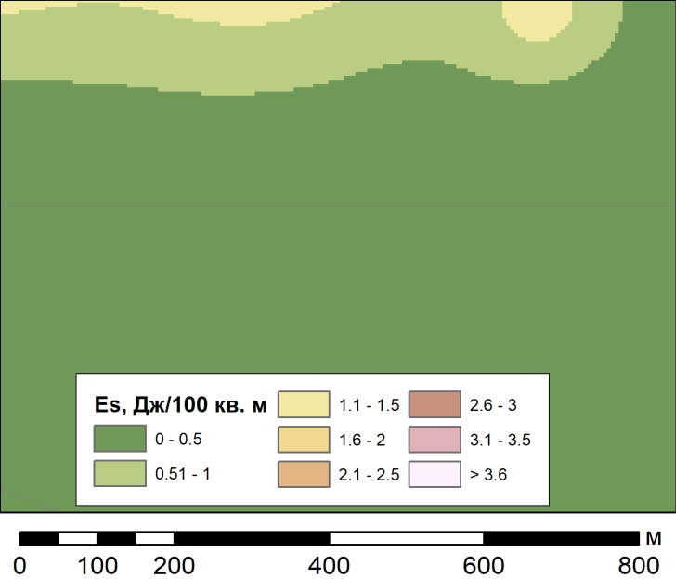
Этапы расчета
Расчет:
- минимальный год отработки;
- минимальный год закладки;
- P₀ ;
- U_{i}(t,t_{i});
- P(t).

Slide 14
Карты плотности выделения сейсмической энергии для СКРУ-2 на 2019 год
K_{R} = 0.23
K_{R} = 0.46
а) фактическая карта Es; б) отфильтрованная фактическая карта Es с радиусом сглаживания 750 м; в) модельная карта Es; г) отфильтрованная модельная карта Es с радиусом сглаживания 750 м

Slide 15
Карты плотности выделения сейсмической энергии для СКРУ-2 на 2022 год
а) модельная карта Es; б) модельная отфильтрованная карта Es с радиусом сглаживания 750 м

Slide 16
Карты плотности выделения сейсмической энергии для СКРУ-2 на 2022 год
Камеры:
Возраст 20-30 лет;
24% не заложенных камер;
61% заложенных камер хотя бы на одному продуктивном пласте;
15% заложенных камер на всех трех продуктивных пластах;
а) модельная карта Es; б) модельная отфильтрованная карта Es с радиусом сглаживания 750 м

Slide 17
Карты плотности выделения сейсмической энергии для СКРУ-2 на 2022 год
Камеры:
Возраст 35-50 лет;
98% камер заложены на всех трех продуктивных пластах;
а) модельная карта Es; б) модельная отфильтрованная карта Es с радиусом сглаживания 750 м

Slide 18
Выбранная многофакторная математическая модель:
отражает существующую реальность, базируясь на выявленных закономерностях;
обеспечивает учет влияния выбранного набора значимых факторов на сейсмичность;
предоставляет возможность опережающей оценки их интенсивности в подработанном массиве на интервале примерно до двух лет на всем шахтном поле;
позволяет выделить район, в пределах которого ожидается повышенный уровень сейсмической энергии, причем даже на той территории, где нет возможности установить сейсмические датчики, а не указывает время и силу сейсмического события.

Slide 19
Спасибо за внимание

Slide 20
Коэффициент корреляции
 | Es_calc | Es_calc_25 | Es_calc_125 | Es_calc_250 | Es_calc_375 | Es_calc_500 | Es_calc_625 | Es_calc_750 | Es_calc_875 | Es_calc_1000
Es_reg | 0.23 | 0.23 | 0.24 | 0.24 | 0.25 | 0.26 | 0.27 | 0.27 | 0.28 | 0.28
Es_reg_25 | 0.23 | 0.23 | 0.24 | 0.24 | 0.25 | 0.26 | 0.27 | 0.27 | 0.28 | 0.28
Es_reg_125 | 0.24 | 0.24 | 0.24 | 0.25 | 0.26 | 0.27 | 0.28 | 0.29 | 0.29 | 0.30
Es_reg_250 | 0.26 | 0.26 | 0.27 | 0.28 | 0.29 | 0.30 | 0.31 | 0.31 | 0.32 | 0.33
Es_reg_375 | 0.29 | 0.29 | 0.30 | 0.31 | 0.32 | 0.33 | 0.34 | 0.35 | 0.36 | 0.37
Es_reg_500 | 0.32 | 0.32 | 0.32 | 0.34 | 0.35 | 0.37 | 0.38 | 0.39 | 0.40 | 0.40
Es_reg_625 | 0.35 | 0.35 | 0.35 | 0.37 | 0.38 | 0.40 | 0.41 | 0.43 | 0.43 | 0.44
Es_reg_750 | 0.37 | 0.37 | 0.38 | 0.39 | 0.41 | 0.43 | 0.44 | 0.45 | 0.46 | 0.47
Es_reg_875 | 0.39 | 0.39 | 0.40 | 0.42 | 0.43 | 0.45 | 0.46 | 0.47 | 0.48 | 0.49
Es_reg_1000 | 0.40 | 0.40 | 0.41 | 0.42 | 0.44 | 0.45 | 0.47 | 0.48 | 0.48 | 0.49
Es_reg_1125 | 0.38 | 0.38 | 0.39 | 0.40 | 0.42 | 0.43 | 0.45 | 0.46 | 0.47 | 0.47
Es_reg_1250 | 0.34 | 0.34 | 0.35 | 0.36 | 0.38 | 0.39 | 0.41 | 0.42 | 0.42 | 0.42
Es_reg_1375 | 0.28 | 0.28 | 0.29 | 0.30 | 0.31 | 0.32 | 0.34 | 0.35 | 0.35 | 0.35
Es_reg_1500 | 0.21 | 0.21 | 0.22 | 0.22 | 0.23 | 0.24 | 0.25 | 0.26 | 0.26 | 0.26
Es_reg_1625 | 0.12 | 0.12 | 0.13 | 0.13 | 0.14 | 0.14 | 0.15 | 0.15 | 0.15 | 0.15
Es_reg_1750 | 0.03 | 0.03 | 0.03 | 0.03 | 0.04 | 0.04 | 0.04 | 0.04 | 0.04 | 0.03
Es_reg_1875 | -0.07 | -0.07 | -0.07 | -0.07 | -0.07 | -0.08 | -0.08 | -0.08 | -0.09 | -0.10
Es_reg_2000 | -0.15 | -0.15 | -0.16 | -0.16 | -0.17 | -0.18 | -0.19 | -0.20 | -0.20 | -0.22

Slide 21
Зависимость средней плотности выделения сейсмической энергии от ширины камеры за временной период от начала отработки до начала закладки
Коэффициенты взаимной корреляции
Отработка | СКРУ-1 | СКРУ-2
Однопластовая | 0.49 | 0.90
Двухпластовая | 0.31 | 0.34
Трехпластовая | – | 0.52

Slide 22
Зависимость средней плотности выделения сейсмической энергии от ширины камеры за временной период от начала закладки в течение 15 лет
Коэффициенты взаимной корреляции
Отработка | СКРУ-1 | СКРУ-2
Однопластовая | 0.86 | 0.29
Двухпластовая | 0.23 | 0.15
Трехпластовая | – | 0.77

Slide 23
Зависимость моментной магнитуды от размеров камеры

Slide 24
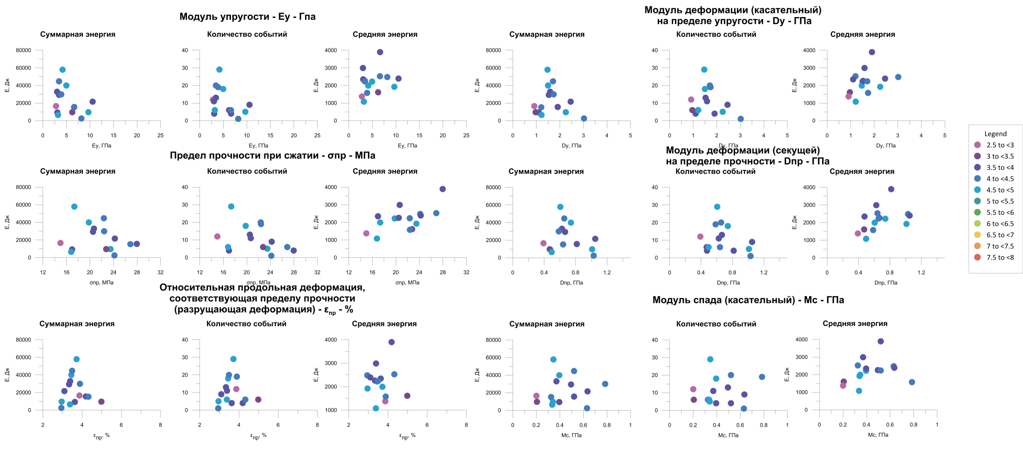
Взаимосвязь параметров сейсмичности от физико-механических свойств для рудника СКРУ-1 пласт АБ

Slide 25
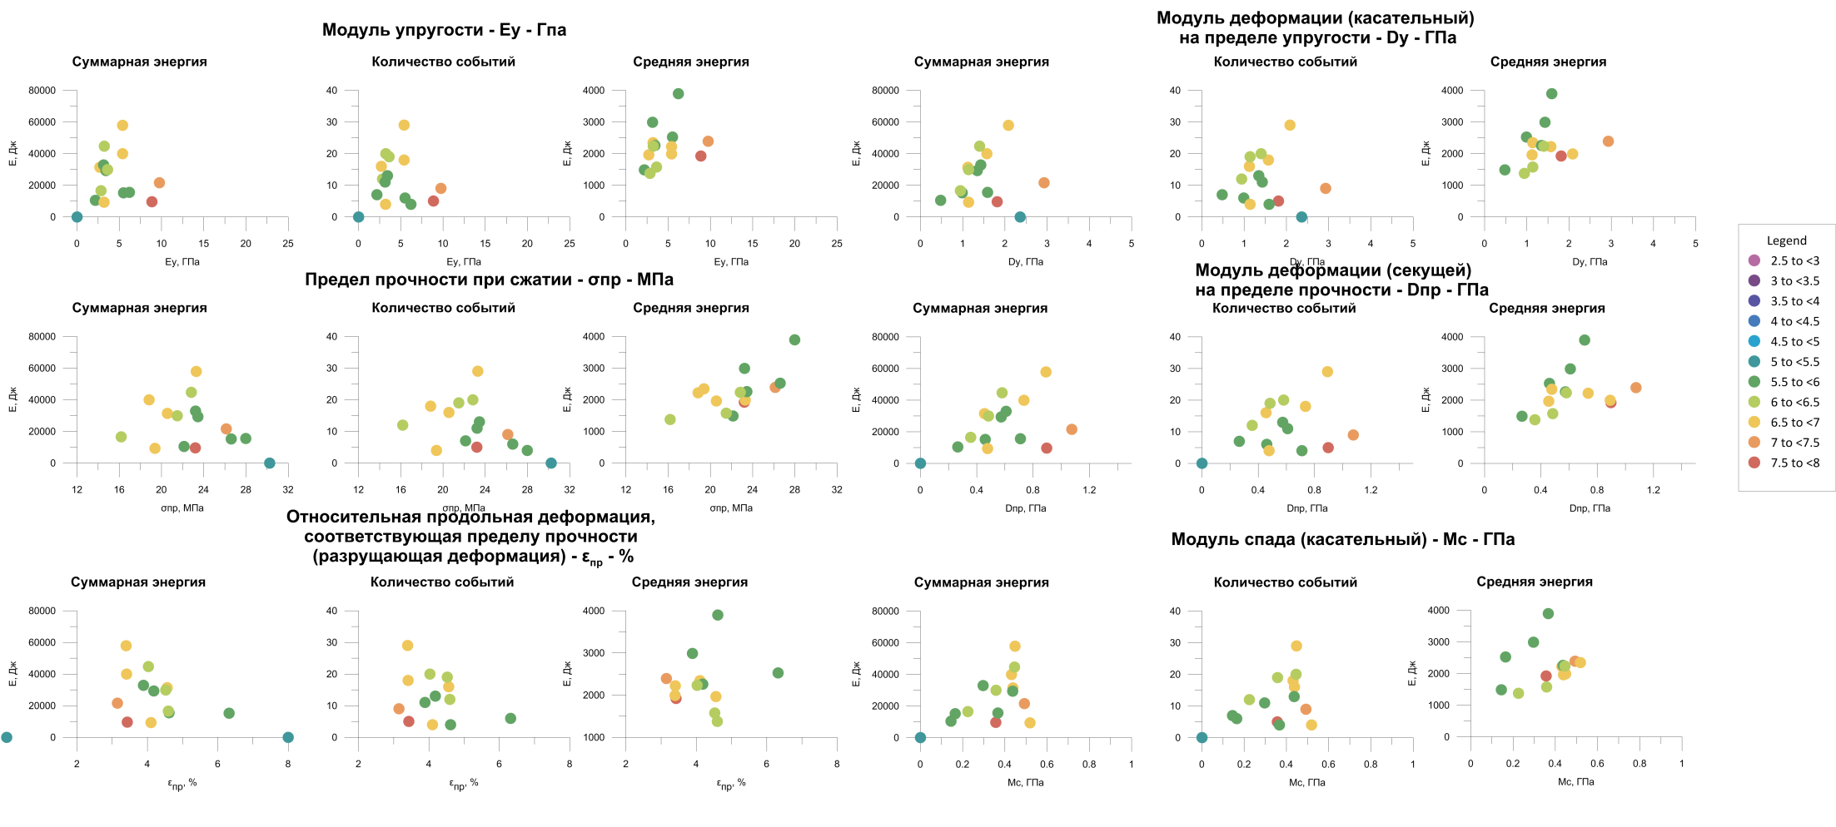
Взаимосвязь параметров сейсмичности от физико-механических свойств для рудника СКРУ-1 пласт КрII

Slide 26
Гистограммы распределения количества значений относительно интервала времени между отработкой и закладкой

Slide 27
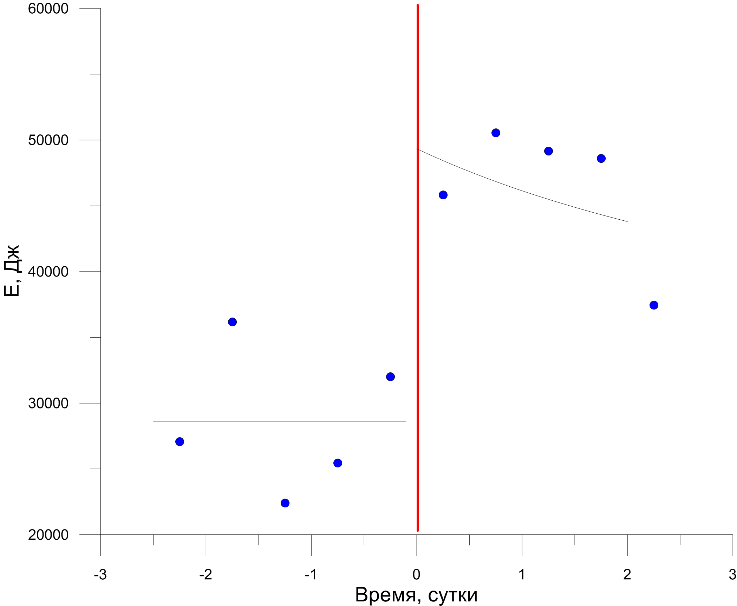
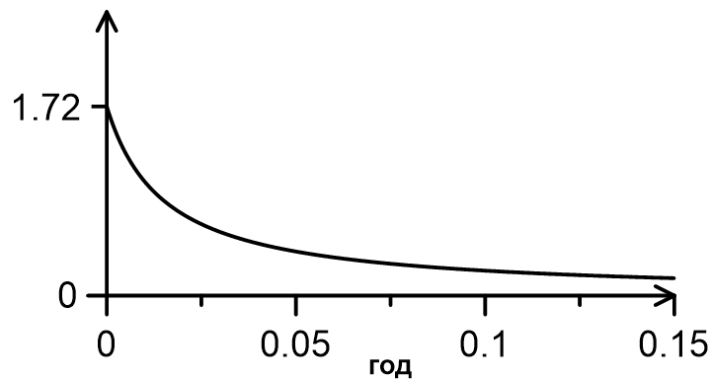
График выделения сейсмической энергии относительно времени регистрации землетрясения
P₀ = 2.22·10⁻⁵ Дж/м²
F(t)=1.72/(1+66.48·(t-t₀))

Slide 28
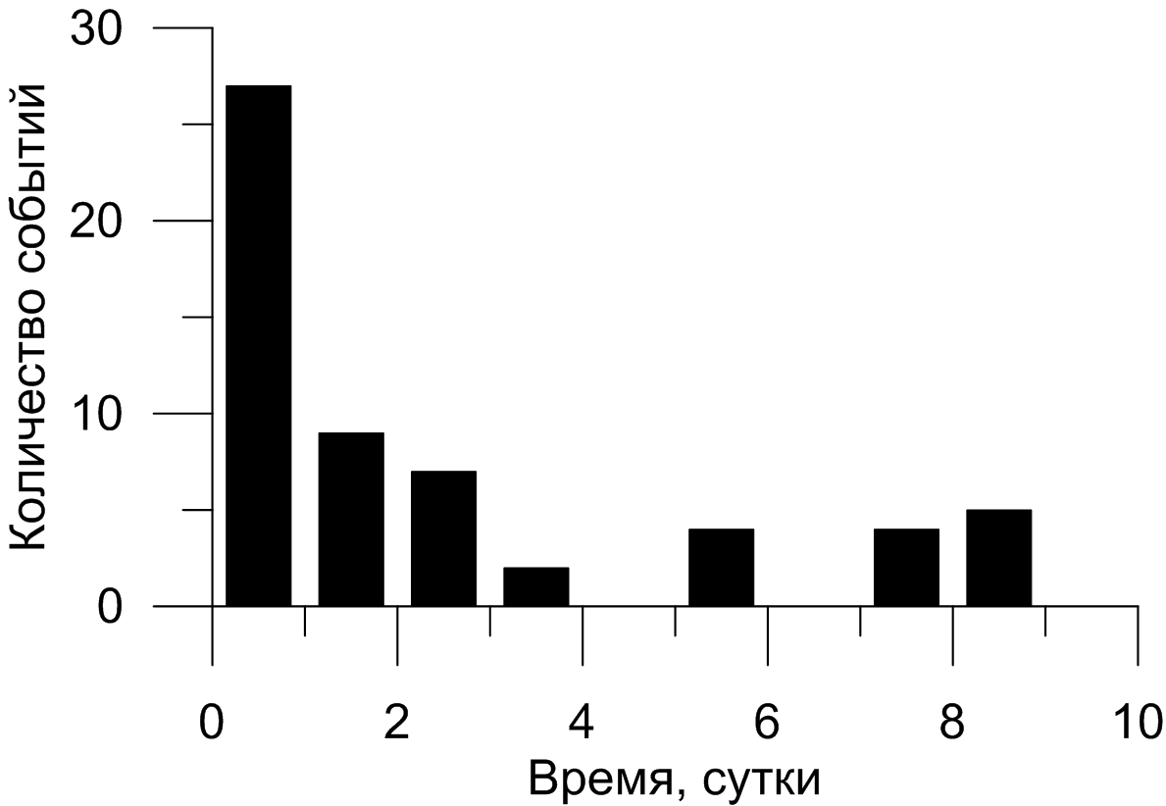
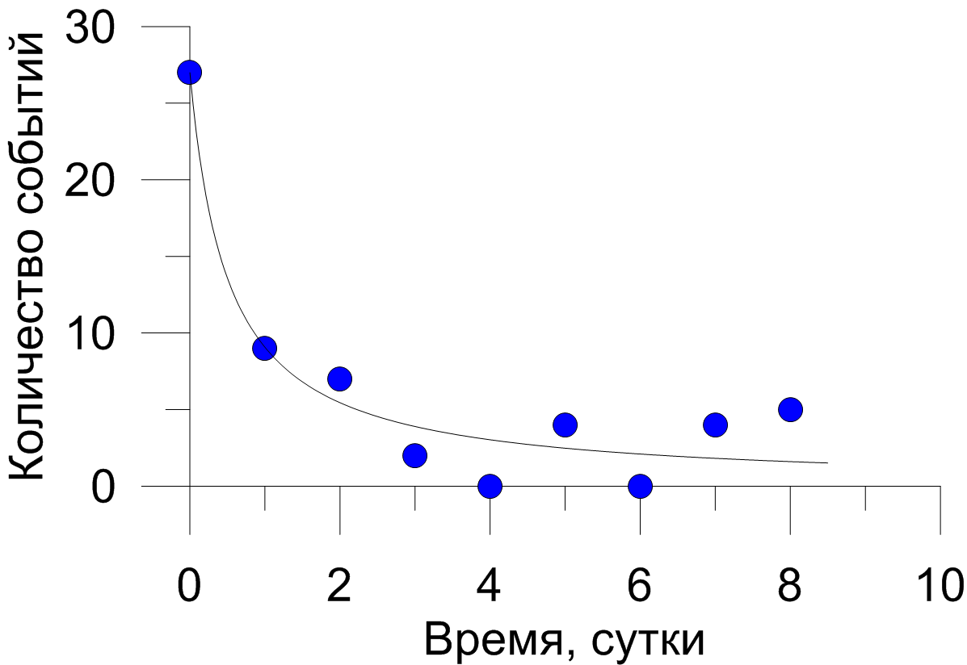
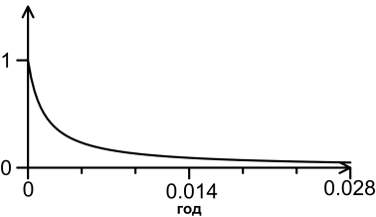
Сейсмическая активизация после технологических взрывов
(по Дягилеву Р.А. 2013)
P₀ = 1.81·10⁻³ м⁻²
F(t)=1/(1+721.73·(t-t₀))

Slide 29
Карта плотности выделения сейсмической энергии - E_{S}
E_{S} – отношение суммарной выделившейся сейсмической энергии на каком-либо участке к площади этого участка.

Slide 30
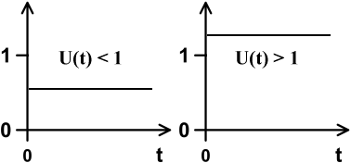
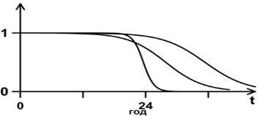
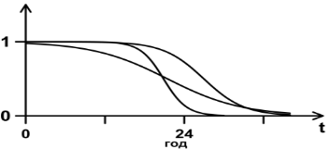
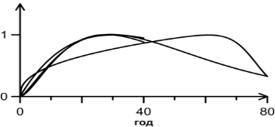
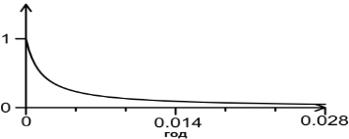
Фактор | Рудник | Зона/Пласт | P₀ | U(t, t₀) | График U(t, t₀)
Разработка нескольких пластов | СКРУ-1 | Двухпластовая | 5.97·10⁻² Дж/м² | 1.22
 |  | Трехпластовая |  | 0.67
 | СКРУ-2 | Двухпластовая | 3.42 ·10⁻² Дж/м² | 1.29
 |  | Трехпластовая |  | 0.76
Сухая закладка | СКРУ-1 | КрII | 2.252·10⁻² Дж/м² | $$\frac{1}{1+e^{(−23.402+0.993∙\left(t−t_{0}\right))}}$$
 | СКРУ-2 | КрII | 4.213·10⁻² Дж/м² | $$\frac{1}{1+e^{(−8.839+0.250∙\left(t−t_{0}\right))}}$$
 | СКРУ-2 | АБ | 4.855·10⁻² Дж/м² | $$\frac{1}{1+e^{(−7.714+0.277∙\left(t−t_{0}\right))}}$$
Гидрозакладка | СКРУ-1 | КрII | 2.472·10⁻² Дж/м² | $$\frac{1}{1+e^{(−11.929+0.572∙\left(t−t_{0}\right))}}$$
 | СКРУ-2 | КрII | 3.613·10⁻² Дж/м² | $$\frac{1}{1+e^{(−8.813+0.327∙\left(t−t_{0}\right))}}$$
 | СКРУ-2 | АБ | 3.798·10⁻² Дж/м² | $$\frac{1}{1+e^{(−3.794+0.177∙\left(t−t_{0}\right))}}$$
Возраст горных выработок | СКРУ-1 | АБ+Вс | 7.162·10⁻² Дж/м² | $$\frac{0.108∙({t−t_{0})}^{1.585}}{1+e^{(1.328+0.0598∙\left(t−t_{0}\right))}}$$
 |  | КрII+АБ | 5.684·10⁻² Дж/м² | $$\frac{0.128∙({t−t_{0})}^{1.37}}{1+e^{(0.997+0.051∙\left(t−t_{0}\right))}}$$
 |  | КрII+Вк | 3.331·10⁻² Дж/м² | $$\frac{0.194∙({t−t_{0})}^{0.405}}{1+e^{(−17.784+0.233∙\left(t−t_{0}\right))}}$$
 | СКРУ-2 | все пласты | 3.686·10⁻² Дж/м² | $$\frac{0.246∙({t−t_{0})}^{0.978}}{1+e^{(0.628+0.0379∙\left(t−t_{0}\right))}}$$
Удаленные землетрясения | СКРУ-1, 2 |  | 2.22·10⁻⁵ Дж/м² | $$\frac{1.72}{1+66.476∙\left(t−t_{0}\right)}$$
Взрывные работы | БКПРУ-2 |  | 1.81·10⁻³ м⁻² | $$\frac{1}{1+721.73∙\left(t−t_{0}\right)}$$

